Slide 1
Автоматический морфологический анализ
Краткий обзор

Slide 2
Автоматический морфологический анализ
Введение. Примеры задач
Лингвистические данные
Задачи и типы обработки
Основные методы и формальные модели
FSA – конечные автоматы
FST – конечные преобразователи

Slide 3
Морфологический анализ Введение
Примеры задач:
информационный поиск
кластеризация и рубрикация текстов
машинный перевод
создание корпусов
извлечение фактов

Slide 4
Задачи морфологического анализа. Примеры Пример 1. Информационный поиск
Запрос: Анализ новостного потока
Ответ поисковой системы:
Анализ методов кластеризации новостного потока © Кондратьев Михаил Е. Санкт-Петербургский Государственный Университет Mikhail.Kondratyev@sun.com. Аннотация В работе анализируется ряд алгоритмов кластеризации новостной коллекции и приводится..
Эффективный анализ новостных информационных потоков в Интернет
Программа интернет-трейдинга для работы на FOREX. Включает систему торговли, технический анализ и новостной поток агентства Dow Jones.
Достаточно оставить неизменяемые части словоформ

Slide 5
Задачи морфологического анализа. Примеры Информационный поиск
Компоненты информационного поиска:
Индекс
Частота
Задача: разбить разные словоформы по группам - группа должна соответствовать единице поиска
{оптимизация, оптимизации, оптимизациями, …}
-> оптим
{пивная, пивной, пивными, …} - пивн
но:
{Волков, волк} -> волк
нужна лемматизация

Slide 6
Морфологический анализ. Примеры Пример 2. Извлечение информации из текста
[адвокат [Петровой Татьяны]_{PersonId1} Сидоров]_{PersonId2}
адвокат, петрова, татьяна, сидоров
[адвокат [Петрова Ивана]_{PersonId1} Сидорова]_{PersonId2}
адвокат, петрова|петров, татьяна, сидоров|сидорова
нужна грамматическая аннотация

Slide 7
Основные типы морфологической обработки
нормализация
частеречная разметка (лексико-грамматическая аннотация, pos-tagging)
дизамбигуация (pos-tagging)
морфологический анализ (morphological parsing)
анализ незнакомых слов (предсказание для незнакомых слов)

Slide 8
Основные типы морфологической обработки Нормализация
нормализация словоформ – приведение разных словоформ к одной общей форме
лемматизация - сведение различных словоформ к исходной (словарной) форме, или лемме;
стемминг (стемирование) – приведение разных словоформ к одной основе

Slide 9
Основные типы морфологической обработки
стемминг - вид нормализации, когда разные словоформы приводятся к одной основе, точнее “псевдооснове”
для некоторых задач, включая поиск в интернете, достаточно приведения к одной основе различных дериватов; например, прилагательное фотографический и существительное фотография могут быть приведены к одной основе, так как пользовательскому запросу будут удовлетворять и документы, содержащие словосочетание фотографический портрет, и документы, содержащие словосочетание портретная фотография
Стеммер Портера — алгоритм нахождения основы слова для заданного исходного слова (опубл. Мартином Портером). Алгоритм не использует баз основ слов, а работает, последовательно применяя ряд правил отсечения окончаний и суффиксов. См. также проект «Snowball»
Notes:
разбить единицы текста на классы эквивалентности (группы токенов, сводимых к одной единице анализа / токены с одной основой / словоформы одной лексемы)
приписать каждой единице текста потенциальную часть речи / потенциальную грамматическую характеристику
приписать каждой единице единственную грамматическую характеристику
приписать грамматическую характеристику незнакомым словам

Slide 10
Основные типы морфологической обработки Нормализация
тяддень |  | тяддень | ADJ
кизоть |  | ки | S
ушетксста |  | ушеткс | S
мрдафтф |  | мрда | V
Пример:
мокшанский язык
ЖКХ-нь
сфераса |  | сфераса | ??
Общественнай |  | Общественнай | ??
контролень |  | кон | S
региональнай |  | региональнай | ??
центрать |  | центра | S
руководителец |  | руководителец | ??

Slide 11
Основные типы морфологической обработки Лемматизация + нормализация
Пример:
стемминг для незнакомых слов
Чуйко | чуйк
Д.С. | д
Автоматическое | автоматический
разрешение | разрешение
лексической | лексический
многозначности | многозначность
базе | база
тезаурусных | тезаурусн

Slide 12
Основные типы морфологической обработки Лексико-грамматическая аннотация
лексико-грамматическая аннотация (частеречная аннотация, pos-tagging, морфологическая аннотация):
приписывание словоформе грамматических характеристик
полная морфологическая аннотация - приписывание грамматических характеристик словоформе (например,
по берегу реки
берегу - сущ., неод., муж. р., ед. числа, дат.
NB Для систем, основанных на машинном обучении, часто этап анализа по словарю и дизамбигуация совмещены в одном модуле

Slide 13
Основные типы морфологической обработки Морфологическая аннотация
Пример1. Аннотация в НКРЯ:
<w><ana lex="можно” gr="PRAEDIC"/> м`ожно</w>
<w><ana lex="гулять" gr="V ipf intr act inf act"/>гул`ять</w>
<w><ana lex="час" gr="S m inan pl ins"/>час`ами</w>
Пример 2. Позиционная аннотация Multext:
ухмыляющегося/ухмыляться - Vm-p-snmfpg
Расшифровка: Verb Type=main Tense=present Number=singular Gender=neuter Voice=medial Definiteness=full-art Aspect=progressive Case=genitive

Slide 14
Основные типы морфологической обработки Морфологический анализ (парсинг)
разбиение словоформы на морфемы, поморфемный анализ
Мордовский:
Аф
ичкозе т
эздонк
мариец не
( сире
пинкнень
синь
лемне зь
черем ис окс );
Турецкий
uygarlaştıramadıklarımızdanmışsınızcasına (Turkish)
uygar+laş+tır+ama+dık+lar+ımız+dan+mış+sınız+casına
Behaving as if you are among those whom we could not cause to become civilized

Slide 15
Основные типы морфологической обработки Морфологический анализ (парсинг)
агглютинавтиные языки, полисинтетические языки – актуален морфологический парсинг – модель словоформы – порядок морфем и морфонологические чередования
также построение морфонологической модели актуален для малоресурсных языков

Slide 16
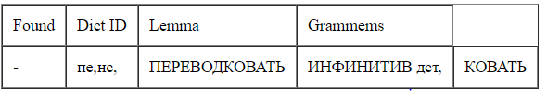
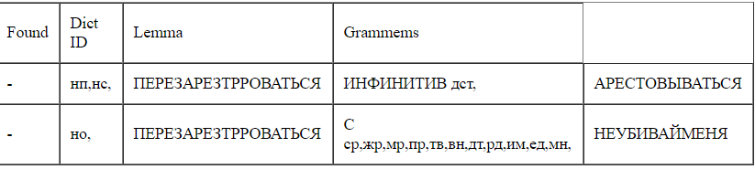
Основные типы морфологической обработки Предсказание незнакомых слов

Slide 17
Соревнование: морфологический анализ малоресурсных языков
nu nu
iduka idu ka
baldit͡ʃaːw baldi t͡ʃaː_PST w_1SG
bi bi
mohaduː moha duː_DATLOC
aha aha
ďuwun ďu wun_PS1PL(EXCL)
həgdiŋə həgdiŋə
bit͡ʃoːn bi t͡ʃoː_PST n_3SG
http://www.dialog-21.ru/media/4628/sorokin%D0%B0%D0%B0-163.pdf
https://sigmorphon.github.io/sharedtasks/2019/

Slide 18
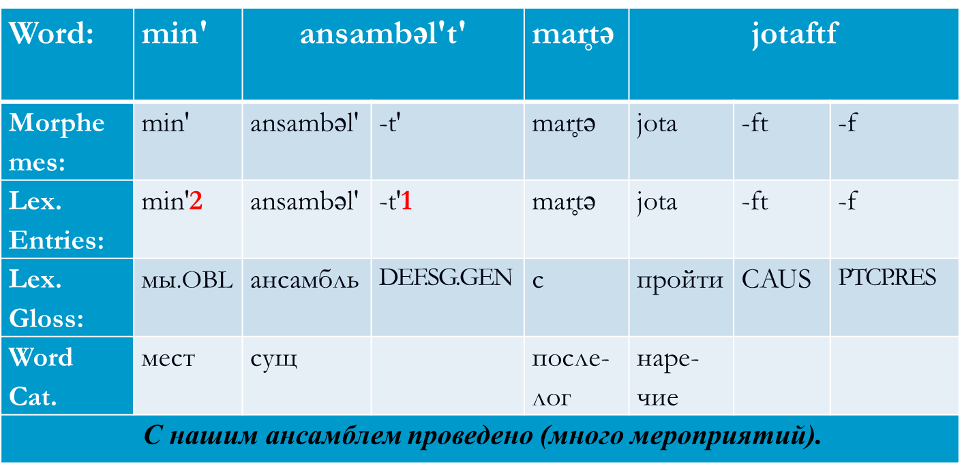
Задачи морфологического анализа: подробности
Словарь:
min’ 2 – мы – местоимение, 1л., мн.ч
jota-ms – идти, глагол
-t'1 сущ DEF.SG.GEN
-t'2 гл PST.2SG (sa‑t‘ - прийти‑pst.2sg)

Slide 19
Задачи морфологического анализа: подробности
Правила построения словоформы
Глагол: основа+(акт.дерив)+(вид)+причастие
Глагол: основа+(акт.дерив)+(вид)+время.лицо.число
существительное: основа+опред.падеж

Slide 20
Задачи морфологического анализа: подробности
Словоформа имеет внутреннюю структуру - делится на морфемы
Морфемы – минимальные двухсторонние единицы: имеют форму и значение
Нужно уметь
(а) находить морфемы в словоформе
(б) Нужно уметь приписывать слову его интерпретацию (jotaftf – причастие настоящего времени)
Зачем?
распознавать одно и то же слово в разных формах / порождать разные формы одного слова (jota-ft-f – jota-ms) – находить слово в словаре
интерпретировать слово – извлекать значение / по заданному набору значений получать слово (проведено – пройти+caus+participle)

Slide 21
ОСНОВНЫЕ СПОСОБЫ ПРЕДСТАВЛЕНИЯ МОРФОЛОГИЧЕСКИХ ДАННЫХ
Контекст:
The flights can fly
Det N V(mod) V(inf)
Что нужно знать?
набор тегов (частеречный (N,V…) vs. простой (Nsg) vs. полный – Ncmsnn: Noun Type=common Gender=masculine Number=singular Case=nominative Animate=no)
набор словоформ (ручкой – ручка, N; ручке – ручка, N …)
возможные порядки тегов (NVN, NVV vs. *DV…
из + Gen / * из + Case≠Gen)
частоту порядков
…. подробности позже
Словарь может состоять из списка всех возможных словоформ

Slide 22
ОСНОВНЫЕ СПОСОБЫ ПРЕДСТАВЛЕНИЯ МОРФОЛОГИЧЕСКИХ ДАННЫХ
исследовать | {исследовать} + +Неопр.ф.
исследую | {исследовать} + + Наст., Буд. вр. + Ед.ч. + 1 л.
исследуешь | {исследовать} + + Наст., Буд. вр. + Ед.ч. + 2 л.
исследует | {исследовать} + + Наст., Буд. вр. + Ед.ч. + 3 л.
…
исследовал | {исследовать} + + Прош. вр. + Ед.ч. + М р.
исследовала | {исследовать} + + Прош. вр. + Ед.ч. + Ж р.
…
…
{исследовать} | research, explore, investigate, examine, analyse, test, inquire into…
…
Неопр.ф. | Inf-ve
Наст.+Ед.+1 | S.Pres.(~3sg), Pres. Cont.
Наст.+Ед.+2 | S.Pres.(~3sg), Pres. Cont.
Наст.+Ед.+3 | S.Pres. 3sg, Pres. Cont.
Буд.+Ед.+1 | S. Fut., Fut.Cont.,Fut.Perf.
Буд.+Ед.+1 | S. Fut., Fut.Cont.,Fut.Perf.
Буд.+Ед.+1 | S. Fut., Fut.Cont.,Fut.Perf.
Прош.+Ед. | S. Past, Pres.Perf., Past Cont., Past Perf.
Слайды заимствованы из презентаций по компьютерной морфологии С.Коваля
Notes:
МОРФОЛОГИЧЕСКИЙ АНАЛИЗ устанавливает (направленные) связи между вариантами лексической единицы и ее инвариантом.
Идентификатор инварианта лексической единицы здесь условно записывается в фигурных скобках:
{исследовать}
_Варианты_лексической_единицы_ представляют собой комбинации:
инвариант + грамматическая форма
где грамматическая форма (=идентификатор варианта) представляет собой набор грамматических значений (что можно записать, например, как «Наст.+Ед.+2», «S.Pres.+ 3sg, »

Slide 23
ОСНОВНЫЕ СПОСОБЫ ПРЕДСТАВЛЕНИЯ МОРФОЛОГИЧЕСКИХ ДАННЫХ
Квазиагглютинативное представление (модель морфотактики неизменяемых псевдоморфов)
0: уз | ЛО(узел) | 1
1: ел | (N ИЛИ A)+ sg
ла | G + sg
Слайды заимствованы из презентаций по компьютерной морфологии С.Коваля

Slide 24
Морфологическая обработка. Итог
морфологическое аннотирование – приписать каждой словоформе грамматические характеристики
анализ словоформы – (а) вычислить грамматические характеристики на основе внутренней структуру словоформы; (б) разделить словоформу на морфемы – актуально для агглютинативных и полисинтетических языков; (в) может быть актуально для малоресурсных языков со сложной морфонологией

Slide 25
План
Введение. Примеры задач
Лингвистические данные
Задачи и типы обработки
Основные этапы и модули
Основные методы и формальные модели

Slide 26
Морфологический анализ Лингвистические данные
Группировка форм одной леммы. Выбор парадигмы
Дом – дома, домом.., мышь, мыши…
Стеммер, стеммера, стеммером…
квазиправильный, квазипрямой, квазиморфемный
четырехэтажный, пятиэтажный, шестиэтажный…
Натумтумкал, переподкрасил, морковее
Как бороться с незнакомыми словами, образованными регулярным способом?

Slide 27
Морфологический анализ Лингвистические данные
Son jar̥ca-j jam-də mon’ kuc’u-sə-n
он есть- npst.3.sg каша-abl я.obl ложка- in-1sg.poss
Он ест кашу моей ложкой
s’embə-də mazi tufl’ɛ-t’n’ə ul’-s’t’ son’ pil’g-sənzə-n
весь-abl красивый туфля-def.pl быть-pst.3.pl он.obl нога-3sg.poss.pl‑gen
Самые красивые туфли были на её ногах.
Порядковые модели
stem^abl,
stem^in^1sg.poss,
*1sg.poss,
stem^def.pl,
stem^3sg.poss.pl^gen,
…
stem
stem^dat

Slide 28
Морфологический анализ Лингвистические данные
Омонимия на уровне морфем
s'ɛ-n' mar̥tə min' bol̥-n'ə-l'-əmə i
тот-GEN с мы.OBL долбить-1SG.POSS.PL-PQP-PST.1PL и
kun-cə-l'-əmə kal-n'a-t jalga-n'ɛ-z'ə mar̥tə.
ловить-IPFV-PQP-PST.1PL рыба-DIM-PL друг-DIM-1SG.POSS.SG с.
‘Ей мы бултыхали и ловили рыбок c подругой’.
Порядковые модели

Slide 29
Морфологический анализ Лингвистические данные
йлалсрыхIвыз _ то, о чём я заставил её рассказать ей (абазинск)
йласшврыхIвыз _ то, о чём вы заставили меня рассказать ей;
Порядковые модели ->
Для морфологического парсинга полезно знать порядок морфем в словоформе

Slide 30
Морфологический анализ Лингвистические данные
1) Слоги в багвалинском языке всегда прикрытые (с начальной гортанной смычкой перед гласными). Это ограничение запрещает зияния гласных:
(багв.) c’aXXĩ+a+s → c’aXX-ã-s
красть-POT-FUT
2) (татарск.) bala-lar-ɨbɨz-ga täräz-lär-ebez-gä
ребенок-PL-1PL-DAT окно-PL-1PL-DAT
3) (арабск.) katab kutib
4) (илокано (Филиппины)) kaldíŋ - ‘козел’ kal-kaldíŋ - ’козлы’
Явления неконкатентативной морфологии
Как описывать морфонологические процессы не на стыке двух морфем? Супрасегментные «морфемы»?

Slide 31
Морфологический анализ Лингвистические данные
Границы слов (токенов)
Напишу-ка
Don’t - It’s
Какого-нибудь
--

Slide 32
Морфологический анализ Лингвистические данные
Омонимия
Поля в поле моет пол и заполнила пол поля

Slide 33
Данные: словоизменении vs. словообразование
Английские формы на –ing в англо-русском переводе
причастия
деепричастия
отглагольные существительные
walking | singing | working | running
идущий | поющий | работающий | бегущий
?идя | *поя | работая | (бегая?), *бежа
ходьба | пение | работа | бегØ
Вывод: рассмотреть –ing-овые формы как самостоятельные лексические единицы
Слайды заимствованы из презентаций по компьютерной морфологии С.Коваля

Slide 34
Лингвистические данные
Лингвистические сложности:
лингвистические проблемы токенизации - границы слова – сандхи, отраженные на письме (например, слияние предлога с атриклем); клитики (дефисное и слитное написание);
словообразование vs. словоизменение –> что в словаре
морфологическая омонимия
как распределить информацию между словарем и правилами

Slide 35
Лингвистические данные
Сложности для парсинга:
при членении морфемы:
неизменная часть (основа) vs. изменяемая часть (аффиксы)
словоизменение vs. словообразование (happy – happily - unhappily)
где граница? - ср. jota-ft-f
границы слов
клитики
позиции определенных классов морфем (ср. омонимия морфем) – порядковые модели
неконкатенативная морфология (ср. арабский kitab – книга, сингармонизм, инфиксация, супрасегментные признаки, редупликация)

Slide 36
Автоматический морфологический анализ
Введение
Примеры
Задачи и типы обработки
Проблемы
Основные методы и формальные модели

Slide 37
Основные методы
«ручные» правила vs. машинное обучение vs. гибридные системы:
“правила” для анализа словоформы + машинное обучение для разрешения омонимии и предсказания незнакомых слов
нейронные сети

Slide 38
Формальные модели
контекстно-свободные грамматика
конечные преобразователи
(Finite State Transducers)
язык регулярных выражений

Slide 39
ПОНЯТИЕ ФОРМАЛЬНОГО ЯЗЫКА
Язык – множество слов (цепочек), которые строятся из заранее определенного алфавита
Слово – конечная упорядоченная последовательность символов алфавита.
Пример 1:
Алфавит {0,1}
Язык {0, 00, 0101, 01010}
Пример 2:
Алфавит {а, е, й, к, л, о, у, ы}
Язык {кукла, куклы, куклу, кукле, куклой} или {кукла, кулы, ыкйе}
Пример 3:
Алфавит {the, dog, sees, cat}
Язык {the dog sees the cat, the cat sees the dog. the dog sees the dog, the cat sees the cat} или {the the sees, dog cat the cat, sees cat dog}
Notes:
Алфавит уподобляется в естественном языке алфавиту или словарю.
Цепочки, входящие в язык, уподобляются, соответственно, словам или предложениям.

Slide 40
ЗАДАЧА ОПРЕДЕЛЕНИЯ ЯЗЫКА
Алфавит V = {v₁, v₂, …, v_{n}}.
V* обозначает множество (бесконечное) всех возможных цепочек, которые можно построить на алфавите V
В общем случае для языка L, заданного на алфавите V: L ⊆ V*
Задача: как определить (идентифицировать) язык?
Способы формального определения языка:
перечисление
аксиоматический
алгоритмический
с помощью исчисления

Slide 41
Перечисление
Пример 1. Язык ребенка 1 года
ба, ма, па, дай, ав, мя
Пример 2. Множество слов языка – все словоформы, которые встретились в некотором корпусе, и только они

Slide 42
АКСИОМАТИЧЕСКОЕ ОПРЕДЕЛЕНИЕ ЯЗЫКА
Определение через набор свойств (аксиом) для цепочек, входящих в язык.
Пример :
Алфавит {0,1}
Язык {01, 0101, 010101, 01010101, 01010101,…}
Аксиомы:
длина цепочки («слова») – четное число
на нечетном месте в слове – символ 0
на четном месте в слове – символ 1
Если договориться о нотации:
L={(01)^{n}}

Slide 43
ОПРЕДЕЛЕНИЕ ЯЗЫКА: РАЗРЕШАЮЩИЕ АЛГОРИТМЫ И ИСЧИСЛЕНИЯ
Алгоритмическое определение языка:
разработка алгоритма (разрешающего) у которого:
вход – любая цепочка в заранее заданном алфавите
выход – ДА (входная цепочка принадлежит языку) или НЕТ ( входная цепочка не принадлежит языку)
(например, 2 + 3 – ок vs. 2 ++ - no)
Определение языка с помощью исчисления:
В качестве исчисления – формальный механизм (грамматика), правила которого позволяют порождать те и только те цепочки, которые принадлежат языку.

Slide 44
Формализмы
FSA (конечные автоматы – Finite State Automata) и FST (конечные преобразователи – Finite State Trasducers)
Язык регулярных выражений
Порождающая грамматика

Slide 45
ФОРМАЛЬНАЯ (ПОРОЖДАЮЩАЯ) ГРАММАТИКА - пример
Четверка (V, W, I, R):
V = {а, е, й, к, л, о, у, ы}
W = {Слово, Основа, Окончание}
I = {Слово}
R – множество правил грамматики
Правила R :
Слово → Основа Окончание
Основа → к у к л
Окончание → а
Окончание → ы
Окончание → у
Окончание → е
Окончание → о й
Notes:
Задание:
написать грамматику, порождающую все возможные предложения из набора слов {the, dog, cat, sees}

Slide 46
Язык регулярных выражений
Городо?[кк”]([еауи]/ом/ами/ах)?

